Slide 1

Городской методический кабинет
Заседание ГМО «Познавательное развитие»
Тема: Детское экспериментирование – основа поисково – исследовательской деятельности.
Познавательно-исследовательский проект
«Лед – это интересно!»
Выполнила:
воспитатель 1 КК
МБДОУ д\с №4 «Чиполлино» Хорошевская С.Ю.

Slide 2

Развитие познавательной активности у детей вопрос очень актуальный на сегодняшний день. Исследовать, открывать, изучать – значит делать шаги в неизведанное и неопознанное. Мы знаем что детство, это пора поисков и ответов на самые разные вопросы.
Н.Н. Поддьяков выделяет экспериментирование как основной вид познавательно - исследовательской (поисковой) деятельности. Учёный считает, что экспериментирование претендует на роль ведущей деятельности дошкольников: «Чем разнообразнее и интенсивнее поисковая деятельность, тем больше новой информации получает ребенок, тем быстрее и полноценнее он развивается». Усваивается все прочно и надолго, когда ребенок слышит, видит и делает сам.
Исследования предоставляют ребенку возможность самому найти ответы на вопросы «как?» и «почему?». Потребность ребенка в новых впечатлениях лежит в основе возникновения и развития неистощимой поисковой деятельности, направленной на познание окружающего мира. Чем разнообразнее и интенсивнее поисковая деятельность, тем больше новой информации получает ребенок, тем быстрее и полноценнее он развивается.

Slide 3

В 2021 – 2022 учебном году нами был разработан познавательно – исследовательский проект для детей 2 младшей группы «Лед – это интересно! С его содержанием предлагаю ознакомиться ниже:
Темообразующий фактор | Тематическая неделя «Зимние забавы»
Тема | «Лед – это интересно»
Актуальность | На сегодняшний день особенно остро стоит проблема организации основного ведущего вида деятельности в познании окружающего мира в период дошкольного детства — экспериментирования. Эта деятельность, равноценно влияет на развитие личности ребёнка также, как и игровая. Экспериментирование с природным материалом (льдом) способствует развитию мышления, речи, наблюдательности и самостоятельности.
Цель | Развитие познавательного интереса детей в процессе экспериментирования со льдом.
Задачи | Создать условия для знакомства детей со свойствами льда (прозрачность, хрупкость, твердость, плавучесть, таяние); Создать условия для знакомства с процессом замораживания цветного формового льда; Создать условия для развития познавательной активности, через экспериментально- исследовательскую деятельность.
Планируемая длительность проекта | 10.01.22-14.01.22 г.

Slide 4
Проблема цель - план - способы достижения (задачи, которые нужно решить, чтобы достигнуть цель)- результат деятельности - продукт деятельности - итоговое событие. (с точки зрения детей) | Проблемное поле детей: нужно помочь Незнайке узнать, куда пропала сосулька Детская цель: узнать каким бывает лед и почему он тает. Задачи: узнать (спросить у взрослых) почему тает лед; провести эксперименты в «Ледяной мастерской» (узнать, что лед твердый, прозрачный, не тонет в воде, хрупкий, тает в тепле, лед – это замерзшая вода); сделать разноцветные ледяные фигурки с игрушками внутри.
Итоговое событие | Создание композиции из разноцветных ледяных фигурок на участке для прогулок.
Необходимые материалы | Формочки для льда, краски, мелкие игрушки, нитки, соль, емкость с водой.
Способы изменения РППС | Создание центров активности в группе: «Ледяная мастерская»; Изготовление разноцветных ледяных фигурок; Композиция из цветных льдинок на участке.

Slide 5
Этапы реализации проекта | 10.01.22 г. Подготовительный этап: -подбор материалов для экспериментирования со льдом; -Информирование родителей о проекте, привлечение их к подбору материалов (формочки, игрушки) - Картотека для родителей «Опыты со снегом и льдом»; - подготовка льда для экспериментов. 11.01.22г. Основной этап: - мотивационный момент (приход Незнайки, постановка проблемы); -Беседа «Каким бывает лед?» (рассматривание льдинок); 12.01.22 г. «Ледяная мастерская» Опыты: «Спрячь игрушку за льдинкой», «Почему лед не тонет», «Куда исчезнет лед, если оставить его в тепле\горячей воде?», «Краска и лед», «Хрупкий лед». 13.01.22 г. Творческое задание: «Разноцветные льдинки с секретом». 14.01.22г. Заключительный этап: «Композиция из цветных льдинок на участке».
Способы инициирования | В группе появляется грустный Незнайка. Рассказывает детям о том, что нашел на прогулке большую сосульку, принес ее домой, а на утро она куда-то исчезла. Просит детей помочь узнать: куда могла пропасть сосулька.

Slide 6
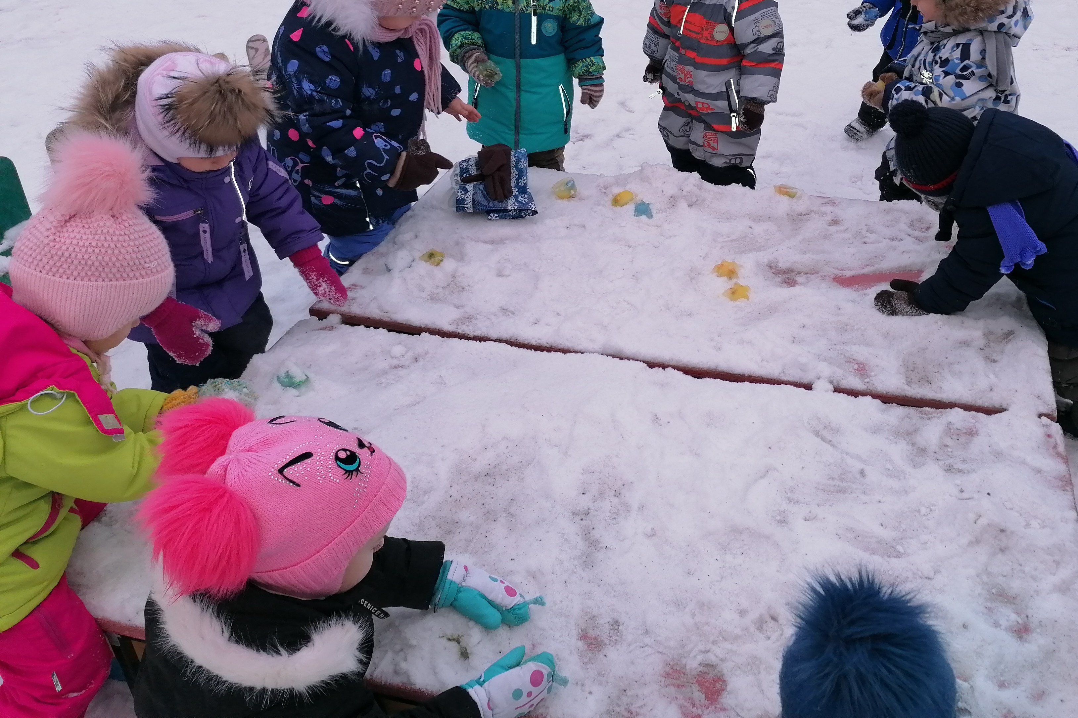
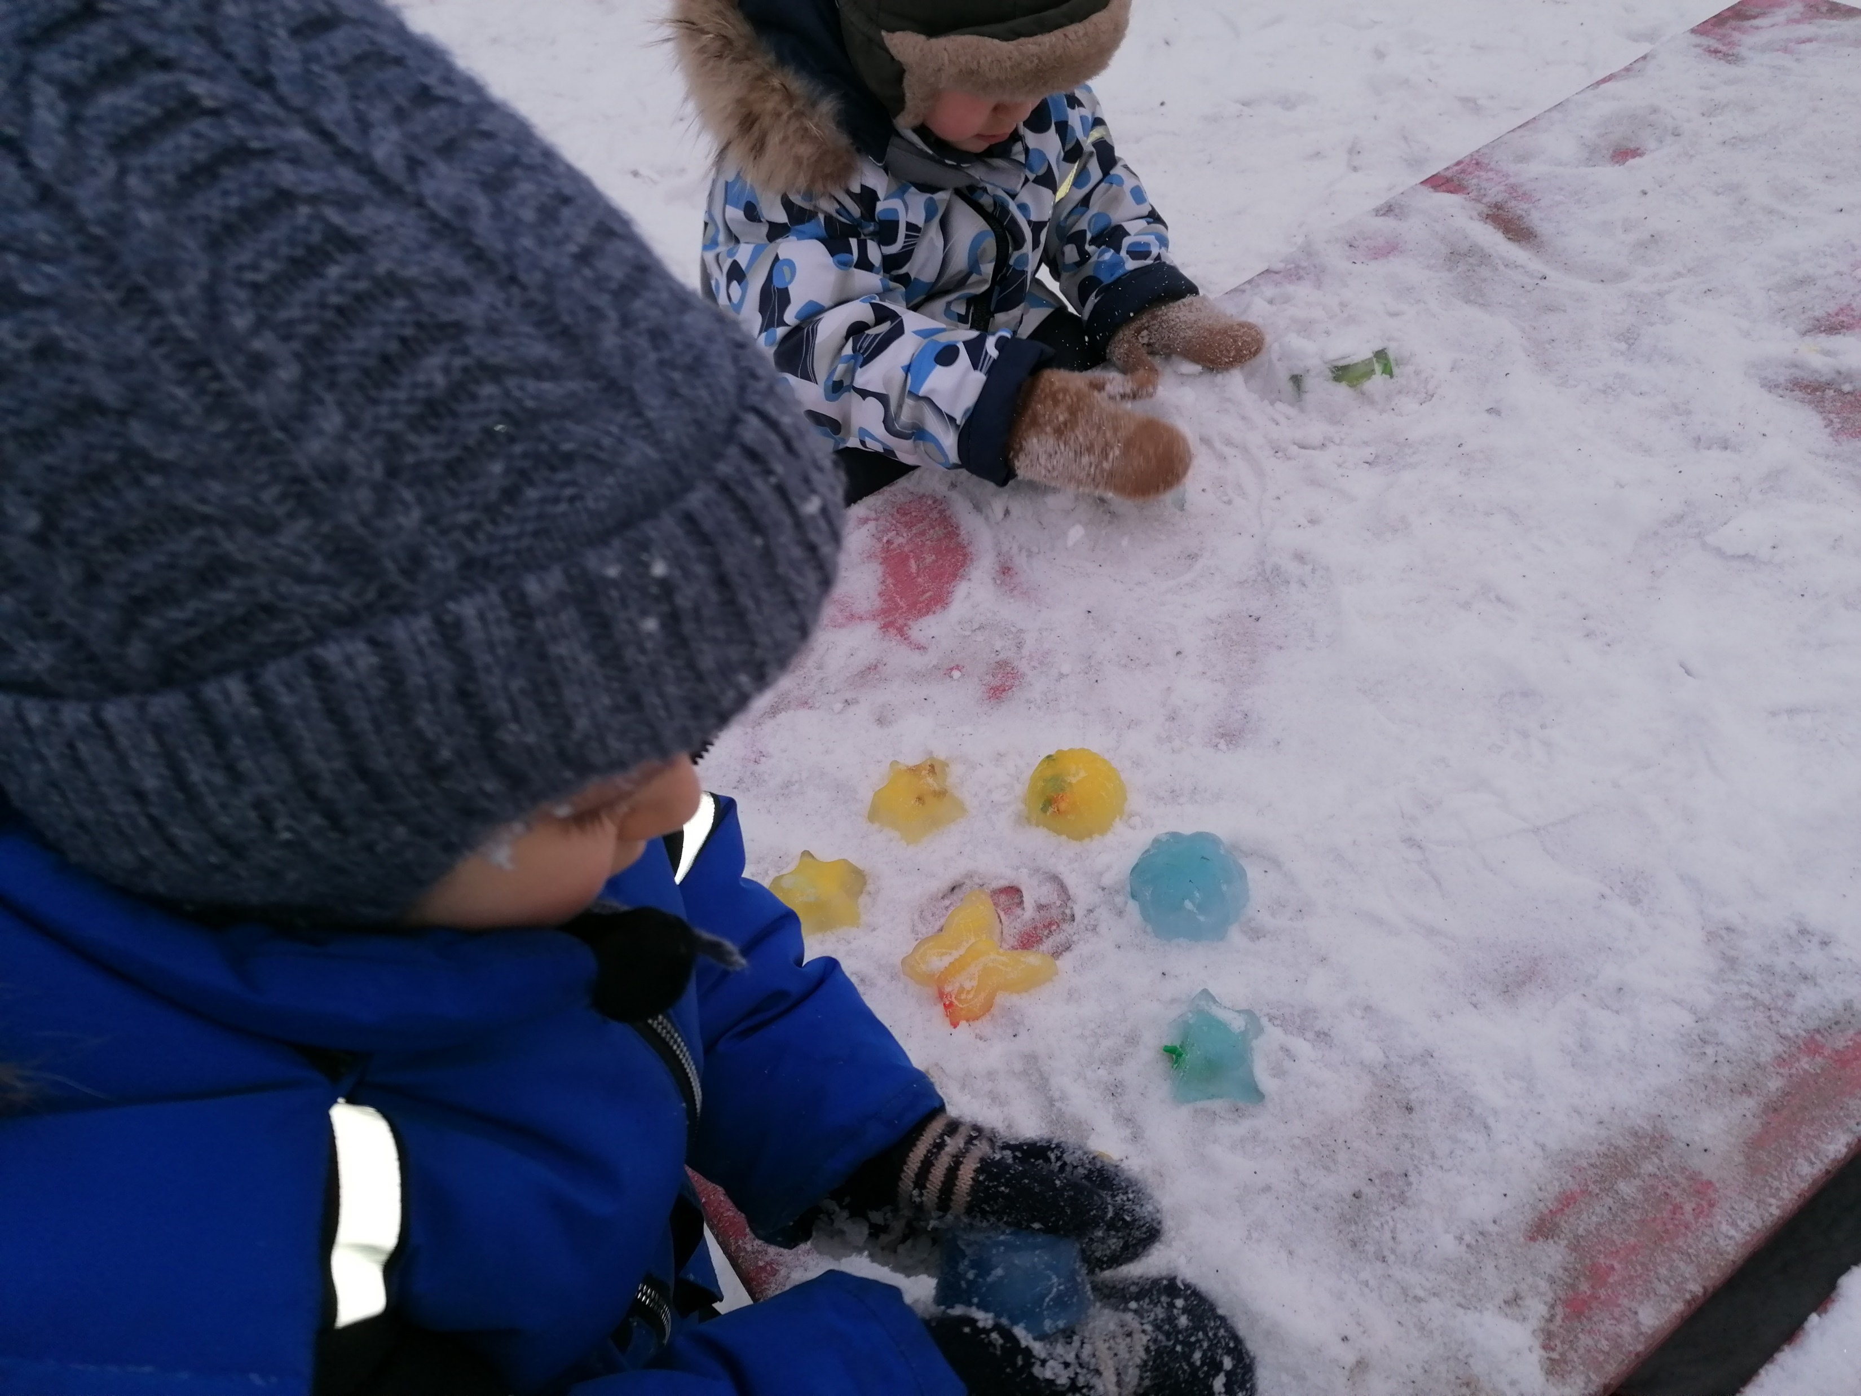
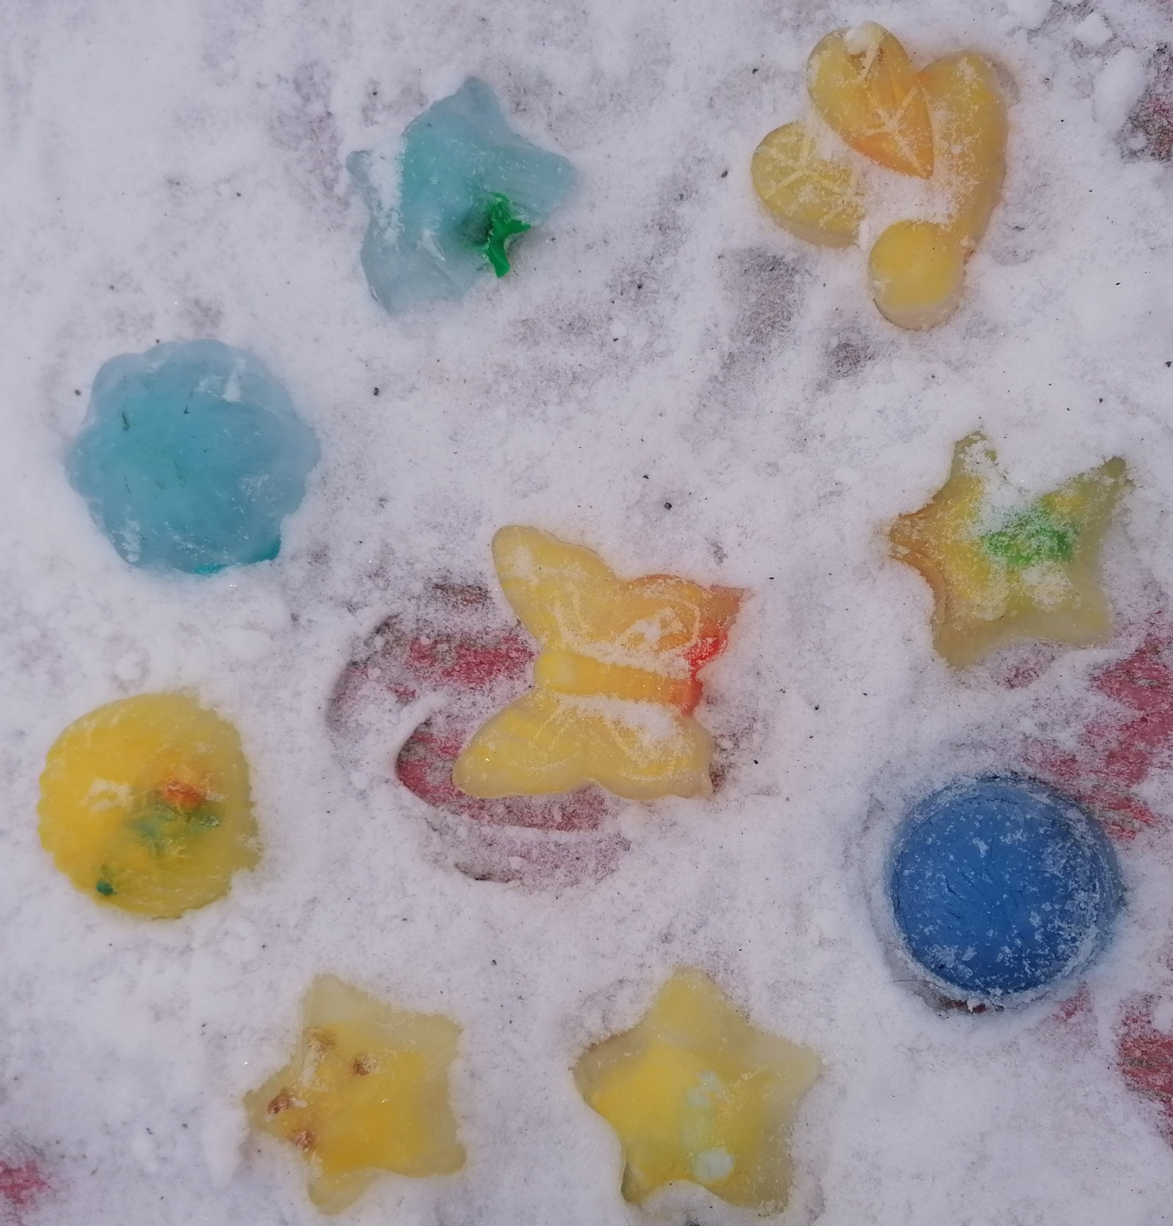
Вопросы к детям по предлагаемому проекту | Куда исчезла сосулька? Почему на улице она не таяла, а дома растаяла? Какой на ощупь лед? Можно ли за ледяным кубиком спрятать игрушку? Что будет, если лед положить в воду? Как сделать цветной лед с игрушкой внутри?
Варианты участия родителей | Подбор материалов для замораживания фигурок; Повторение экспериментов со льдом дома с помощью картотеки опытов со снегом и льдом.
В ходе реализации проекта дети смогли познакомиться со свойствами льда, принять непосредственное участие в экспериментах, пофантазировать, создавая разноцветные фигурки с игрушками внутри. А как долго мы потом еще находили эти разноцветные ледяные секретки по всему участку…
Эксперимент для ребёнка – настоящее, «ожившее» волшебство. Экспериментируйте с детьми чаще!

